Slide 1
Педагогическое сопровождение
выбора школьником форм проведения
промежуточной и итоговой аттестации
по учебному предмету «Технология»
в рамках реализации проекта «От школы к профессионалам будущего»
Заместитель директора
МБОУ «СОШ № 36» г. Чебоксары
Луговникова С.Г.
27.11.2020

Slide 2
ПЕДАГОГИЧЕСКОЕ СОПРОВОЖДЕНИЕ
выбор модуля обучения по учебному предмету «Технология»
выбор форм прохождения промежуточной аттестации по учебному предмету «Технология»
профессиональное самоопределение
УРОК
ВНЕУРОЧНАЯ ДЕЯТЕЛЬНОСТЬ
беседа
наблюдение
опрос
анкетирование
консультация
однодневные погружения
профессиональные пробы
продукты инновационной деятельности

Slide 3
ПРОДУКТЫ ИННОВАЦИОННОЙ ДЕЯТЕЛЬНОСТИ
Буклет «Что делать если…»
Методическая разработка «Навигатор будущего профессионала»
Квест «Я выбираю..»
Сборник кейс «Школьник – будущему профессионалу»

Slide 4
НАВИГАТОР

Slide 5
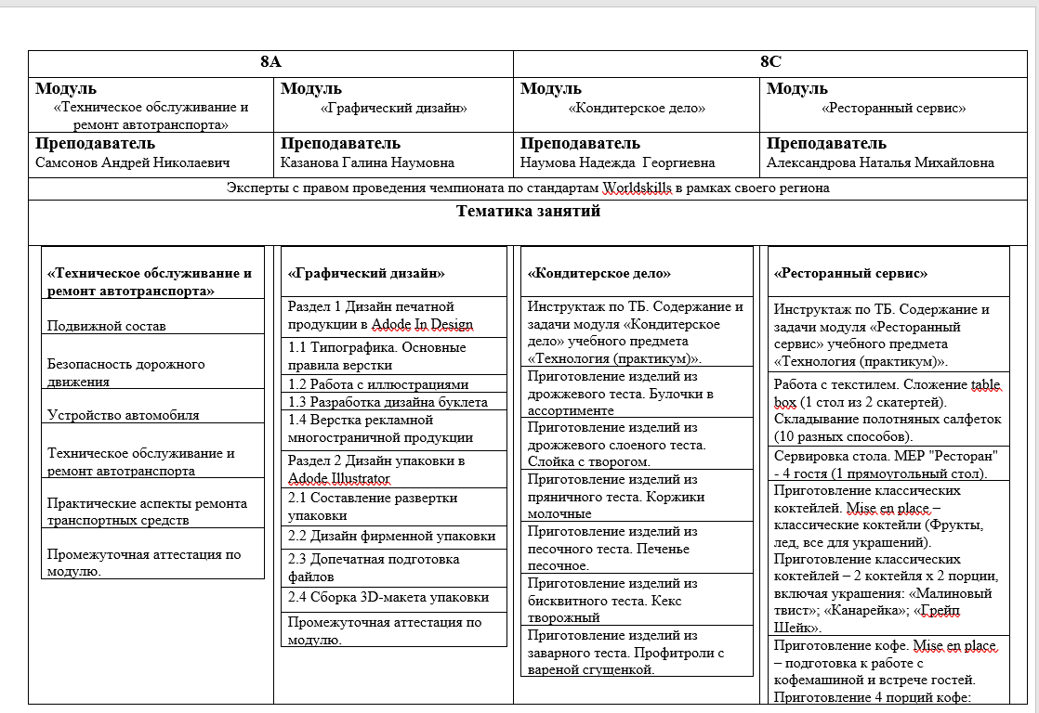
НАВИГАТОР

Slide 6
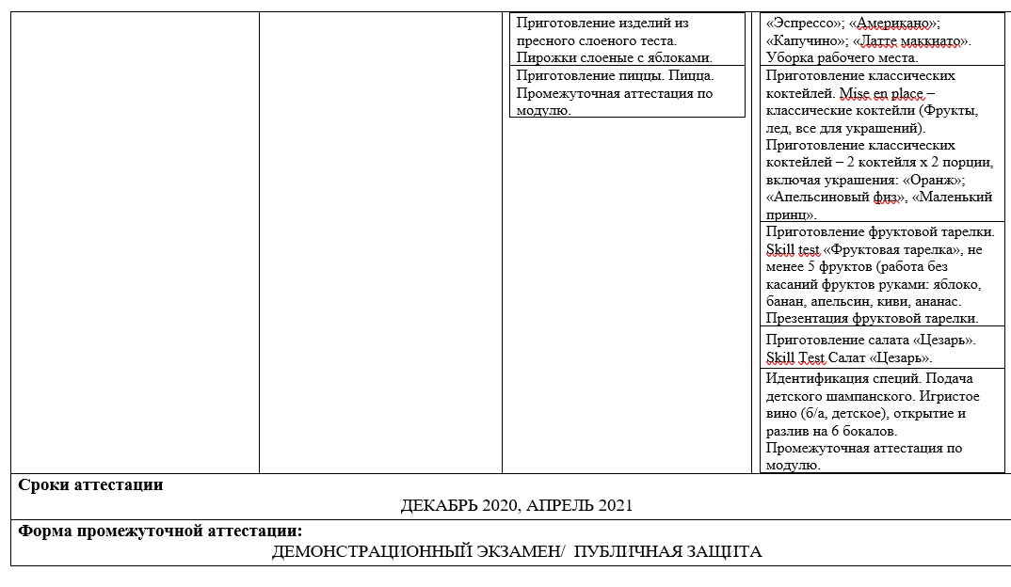
НАВИГАТОР

Slide 7
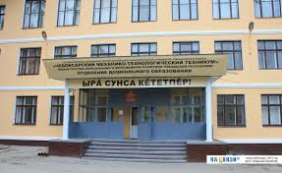
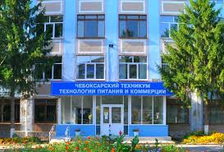
Сетевая модель преподавания предмета «Технология»
Договор о сетевом взаимодействии с Чебоксарским профессиональным колледжем им. Н.В. Никольского
Договор о сетевом взаимодействии с Чебоксарским техникумом технологии питания и коммерции

Slide 8
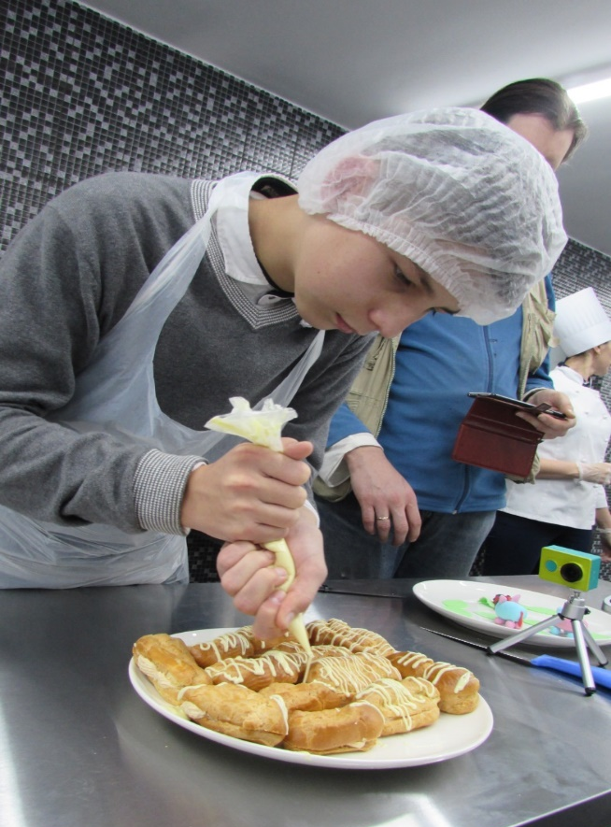
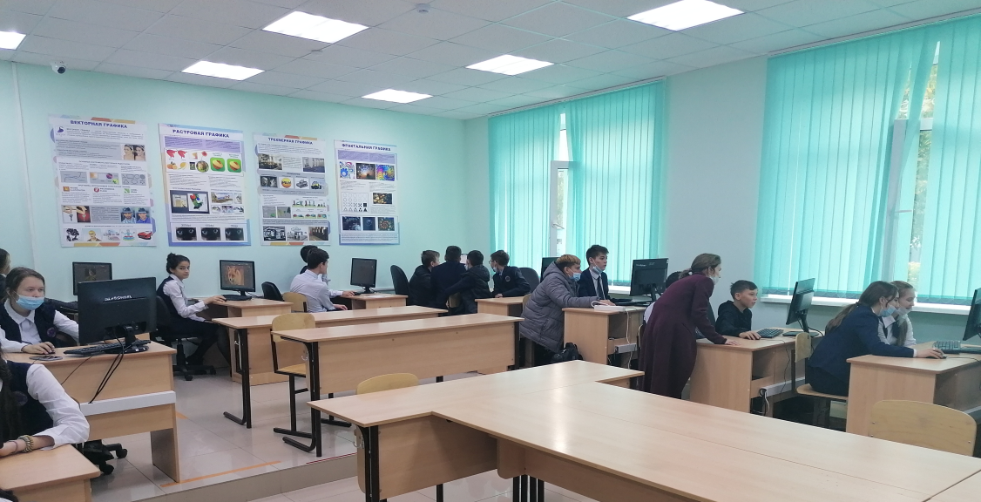
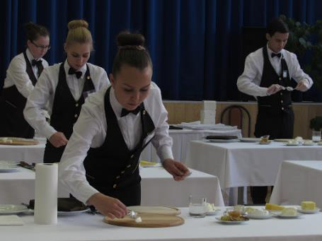
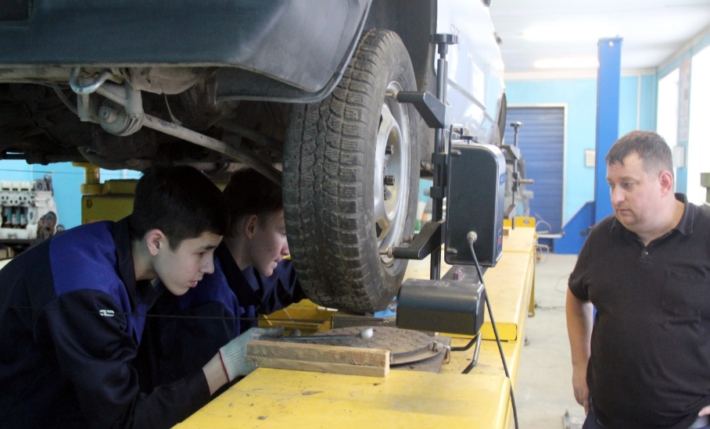
МОДУЛЬНЫЙ ПРИНЦИП ПРЕПОДАВАНИЯ ПРЕДМЕТА «ТЕХНОЛОГИЯ»
ГРАФИЧЕСКИЙ ДИЗАЙН
ТЕХНИЧЕСКОЕ ОБСЛУЖИВАНИЕ
И РЕМОНТ АВТОТРАНСПОРТА
РЕСТОРАННЫЙ СЕРВИС
КОНДИТЕРСКОЕ ДЕЛО

Slide 9
ОБРАЗОВАТЕЛЬНЫЙ КВЕСТ «Я ВЫБИРАЮ…»
создание позитивной мотивации обучающихся к осознанному выбору практического модуля в рамках учебного предмета «Технология»
формирование представления о мире профессий, профессиональном самоопределении, знакомство обучающихся с принципом обоснованного выбора профессии с учетом интересов, способностей, результатов профессиональных «проб», образовательных возможностей города и особенностей современного рынка труда

Slide 10
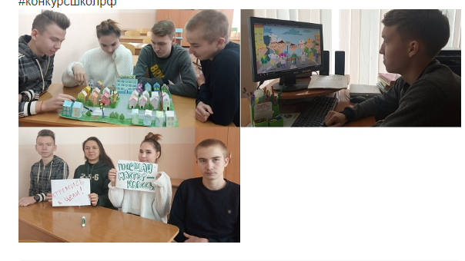
ОБРАЗОВАТЕЛЬНЫЙ КВЕСТ «Я ВЫБИРАЮ…»
Деловая игра «Город Ч»
Деловая игра «Образовательная картография города Ч.»
Деловая игра «Я выбираю …»
Профессиональные «пробы»

Slide 11
БУКЛЕТ «ЧТО ДЕЛАТЬ ЕСЛИ…»

Slide 12
Сборник-кейс «Школьник – будущему профессионалу»

Slide 14
ТЬЮТОРСКОЕ СОПРОВОЖДЕНИЕ
ПЕДАГОГИЧЕСКИЕ РАБОТНИКИ ШКОЛЫ
ПЕДАГОГИЧЕСКИЕ РАБОТНИКИ СПО
УЧИТЕЛЯ-ПРЕДМЕТНИКИ;
ПСИХОЛОГ;
КЛАССНЫЙ РУКОВОДИТЕЛЬ;
ЗАМЕСТИТЕЛИ.
ПРЕПОДАВАТЕЛИ;
СЕРТИФИЦИРОВАННЫЕ ЭКСПЕРТЫ;
ЗАМЕСТИТЕЛИ.

Slide 15
ФОРМЫ ПРОМЕЖУТОЧНОЙ И ИТОГОВОЙ АТТЕСТАЦИИ
Традиционное
Публичная защита проектной работы
Аттестация с использованием механизма демонстрационного экзамена, применяемого в WorldSkills
оценивание на основе текущих оценок
индивидуальная или групповая защита проектной работы

Slide 16
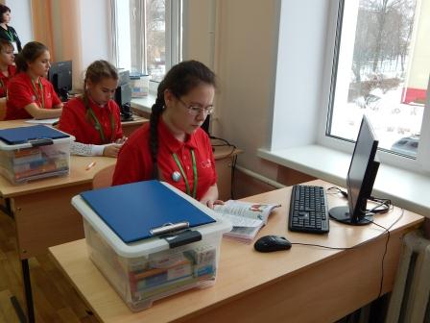
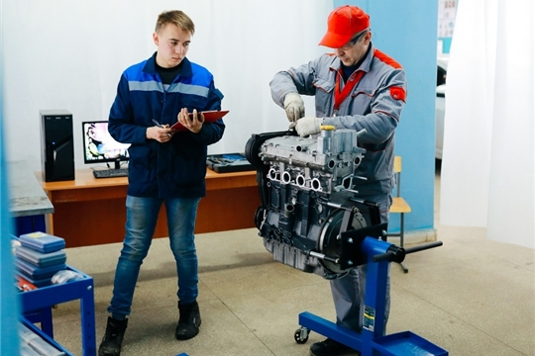
Проведение аттестации с применением механизма демонстрационного экзамена WorldSkills в Чебоксарском профессиональном колледже имени Н.В. Никольског
Модуль
«Графический дизайн»
Модуль
«Ремонт и обслуживание легковых автомобилей»

Slide 17
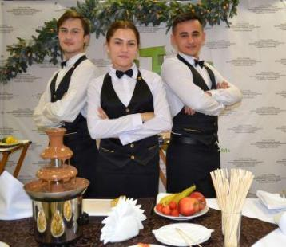
Проведение аттестации с применением механизма демонстрационного экзамена WorldSkills в Чебоксарском техникуме технологии питания и коммерции
Модуль
«Кондитерское дело»
Модуль
«Ресторанный сервис»
МБОУ "СОШ №36" г. Чебоксары, 20.11.2020 г.

Slide 18
№ | Название компетенции | Статус компетенции | Блок компетенций | Площадки проведения
ГАПОУ«ЧТТПиК» Минобразования Чувашии
1. | 34J Поварское дело | Основная | Сфера услуг | г.Чебоксары, ул. Чапаева, 10(корпус 1)
2. | 35J Ресторанный сервис | Основная | Сфера услуг | г.Чебоксары, ул. Гагарина, 15а (корпус 2)
Чебоксарский техникум строительства и городского хозяйства Минобразования Чувашии
3. | R60J Геодезия | Основная | Строительство и строительные технологии | г.Чебоксары, пр. Московский, 35 (корпус 1)
4. | 15J Сантехника и отопление | Основная | Строительство и строительные технологии | г.Чебоксары, ул.Ильбекова, 6(корпус 2)
ГАПОУ ЧР «ЧПК» Минобразования Чувашии
5. | 40J Графический дизайн | Основная | Творчество и дизайн | г. Чебоксары, ул. Декабристов, 17 (корпус 1)
6. | R4J Дошкольное воспитание | Основная | Образование | г. Чебоксары, ул. Урукова, 8 (корпус 2)
7. | R21J Преподавание в младших классах | Основная | Образование
Чебоксарский экономико-технологический колледж Минобразования Чувашии
8. | 31J Технологии моды | Основная | Творчество и дизайн | г.Чебоксары, ул. Кукшумская, 13 (корпус 2)
ГАПОУ «Чебоксарский техникум ТрансСтройТех» Минобразования Чувашии
9. | 22J Малярные и декоративные работы | Основная | Строительство и строительные технологии | г.Чебоксары,ул. Кременского, 34 (корпус 3)
МЦК - ЧЭМК Минобразования Чувашии
10. | 17J Веб-дизайн и разработка | Основная | Информацион-ные и комму-никационные технологии | г. Чебоксары, пр.Мира, 40 (4 корпус)
11. | 05J Инженерный дизайн CAD (САПР) | Основная | Производство и инженерные технологии | г.Чебоксары, пр.Ленина, 9 (1 корпус)
12. | R46J Промышленная робототехника | Основная | Производство и инженерные технологии
13. | 16J Электроника | Основная | Производство и инженерные технологии
14. | R6J Лабораторный химический анализ | Основная | Производство и инженерные технологии | г.Чебоксары, пр. И.Яковлева, 20/1
Новочебоксарский химико-механический техникум Минобразования Чувашии
15. | Т3J Документационное обеспечение управления и архивоведение | Основная | Сфера услуг | г.Новочебоксарск, ул. Жени Крутовой, 2
16. | R23J Интернет вещей | Основная | Производство и инженерные технологии
17. | 39J Сетевое и системное администрирование | Основная | Информацион-ные и комму-никационные технологии
IX Открытый Региональный чемпионат «Молодые профессионалы» (WorldSkills Russia) Чувашской Республики
2021

Slide 19
Спасибо за внимание

